Slide 1


Pinigai ir emocijos:
draugai ar priešai?

Slide 2
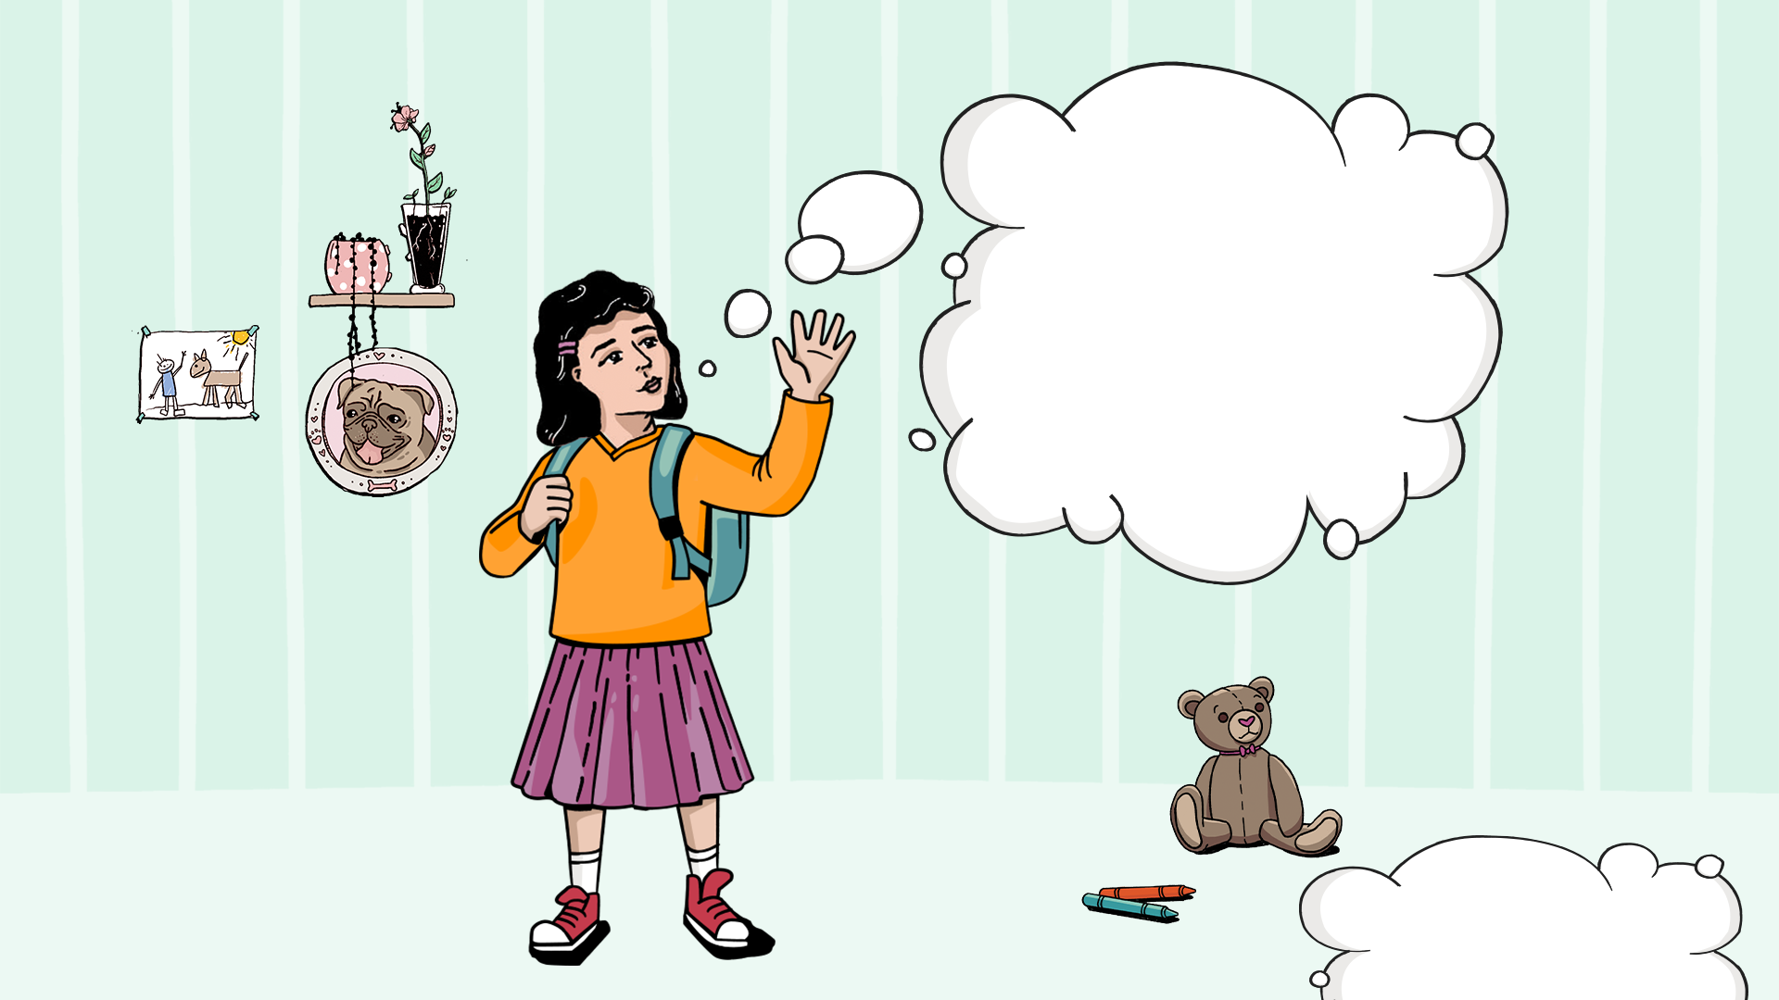
Sveiki, aš Odrė
Iliustracijos parengtos pagal Linos Ribinskės iliustracijas knygoje „Pinigai ir kiti Gilučių šeimos reikalai“
Notes:
Kalbos gairės mokytojui/ai:
Štai Odrė. Ji mokosi pradinėje mokykloje, kartais gauna kišenpinigių iš tėvų. Odrė, kaip ir jūs, kartais labai džiaugiasi turėdama pinigų, o kartais supyksta ar nuliūsta, kai jų neužtenka. Šiandien kartu su ja mokysimės, kad pinigai – tai ne tik skaičiai, bet ir tai, kad kažką mums su jais darant kyla įvairūs jausmai.

Slide 3
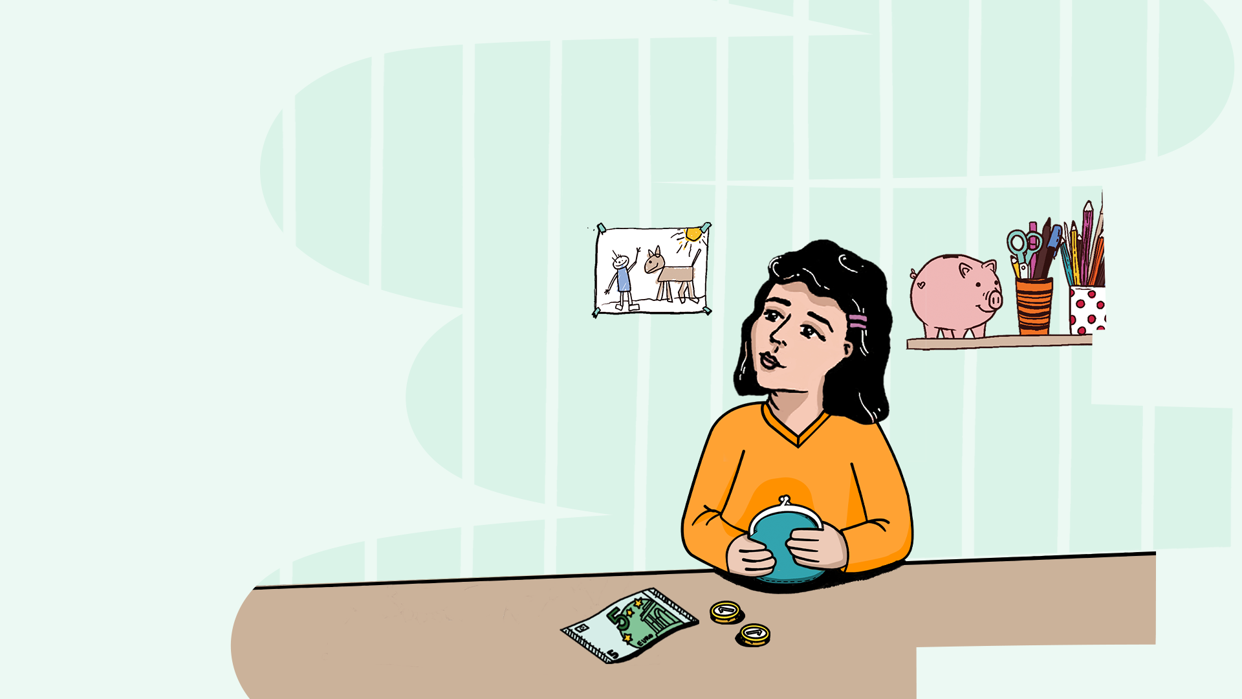

Ar pinigai turi jausmus?
Notes:
Kalbos gairės mokytojui/ai:
Pinigai patys neturi jausmų. Jie tik banknotai, monetos arba skaičiai mūsų banko sąskaitose. Bet kai jie atsiranda mūsų rankose, dažnai imame kažką jausti. Kodėl? Nes pinigai leidžia kažką turėti, kažką patirti. Kai gali nusipirkti mėgstamą žaislą ar ledų – apima džiugesys. Bet jei nori, o negali nusipirkti – gali kilti liūdesys ar net pyktis.
Taigi jausmus mums kelia ne patys pinigai, bet sprendimai ir galimybės, kurias mums atveria pinigų turėjimas ar neturėjimas.
Klausimai diskusijai:
Kada paskutinį kartą džiaugėtės dėl pinigų?
Kada jautėtės nusiminę dėl pinigų?

Slide 4
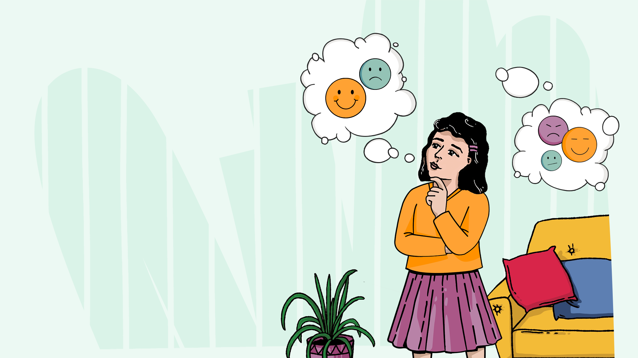

Kokius jausmus kelia pinigai?
Notes:
Kalbos gairės mokytojui/ai:
Pinigai gali kelti labai įvairius jausmus: džiaugsmą – kai gauni dovanų; pasididžiavimą – kai pats užsidirbi už kažkokį darbą; liūdesį – kai jų neturi; nerimą – kai nežinai, ar užteks
Kartais mes pradedame lyginti save su kitais – žiūrime, ką turi draugas, ką nusipirko klasės draugė ar kiek kas turi kišenpinigių. Ir tada vietoj to, kad džiaugtumėmės ką patys turime, galime pradėti jaustis, jog mums kažko trūksta. Vien dėl to, kad tai turi draugas ar draugė. Tokioje situacijoje verta prisiminti kiek patys turime gražių ir naudingų dalykų.
Tuo pačiu reikia nepamiršti, kad visi šie jausmai yra normalūs. Nereikia gėdytis, kad jauti pavydą ar esi nusivylęs. Jausmai – tai signalai, kurie mums padeda suprasti, kodėl vienas ar kitas dalykas mums svarbus.
Klausimai diskusijai:
Ką jaučiate, kai draugas turi naują žaislą, o jūs – ne?
Ar pinigai visada sukelia džiaugsmą?

Slide 5
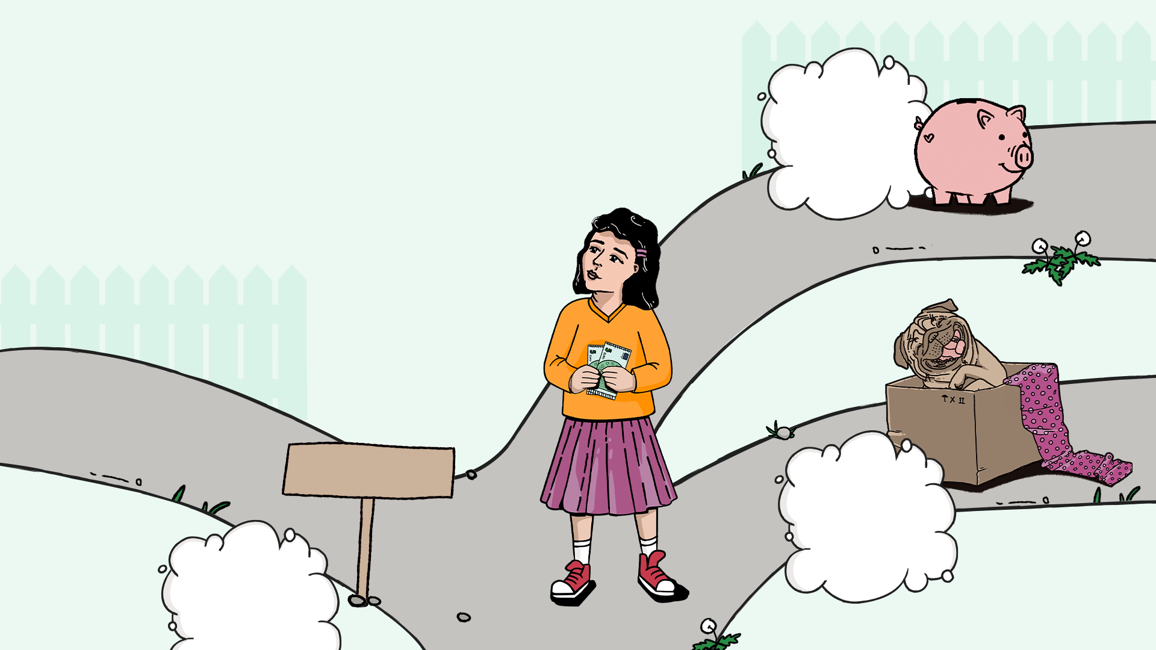
Įdėti į taupyklę
Kokius pasirinkimus turime?
Parduotuvė
Paaukoti gyvūnų prieglaudai
Išleisti dabar
Notes:
Kalbos gairės mokytojui/ai:
Mokėti suprasti savo jausmus – tai kaip turėti supergalią. Jei atpažįsti, jog tau dabar liūdna, nes negali ko nors nusipirkti, tu supranti, kad toks liūdesys greitai praeis. Jei jauti pavydą, gali sakyti: Aš pavydžiu, nes draugas turi naują daiktą, bet man jis gal net nėra toks reikalingas. O kai jauti pasididžiavimą, nes taupei ir pavyko – tas jausmas labai stiprus ir tave augina.
Todėl reikia nebijoti įvardinti savo jausmų. Tiesiog sustoti ir pasakyti sau: Aš jaučiuosi taip ir taip, nes…. Tai padės geriau suprasti kokį jausmą jaučiate ir priimti reikalingą sprendimą.
Klausimai diskusijai:
Ar esate kada nors pyktelėję, nes negalėjote nusipirkti to, ko labai norėjote? Kas padėjo nusiraminti?
Ar esate jautę džiaugsmą, kai pagaliau nusipirkote tai, kam ilgai taupėte? Ar tai buvo kitoks džiaugsmas, palyginus su džiaugsmu, kurį patyrė nusipirkę kažką „čia ir dabar“, nes labai norėjote (pavyzdžiui, ledų).

Slide 6

Taupau kompiuteriui
Kaip jausmai veikia mūsų sprendimus?
Noriu
dabar!
Notes:
Kalbos gairės mokytojui/ai:
Dažnai ne protas, o jausmai pasako, ką daryti. Pavyzdžiui: pamatai saldainį parduotuvėje ir galvoji – noriu dabar! Tas jausmas toks stiprus, kad gali užmiršti, jog taupai pinigus naujam kompiuteriui. Arba draugas sako – visi perka Robloxo pinigus, ir tu pirk! Tokiu atveju gali pajusti spaudimą, nes gali kilti baimė išsiskirti. Tai jausmas, kuris stumia pirkti, nors gal iš tiesų tau to daikto ir nereikia.
Jausmai nėra blogi – jie yra vienas iš jūsų patarėjų. Tačiau visada verta įjungti ir kitus patarėjus – gerą apgalvojimą ar paklausti ką galvoja tėvai. Ir tuo pačiu mokytis sustoti ir paklausti savęs – kodėl aš taip jaučiuosi ir ar man tikrai to reikia.
Klausimai diskusijai:
Ar esate pirkę ką nors tik todėl, kad draugai turėjo?
Kaip jautėtės po to – ilgai džiaugėtės ar greitai praėjo?

Slide 7
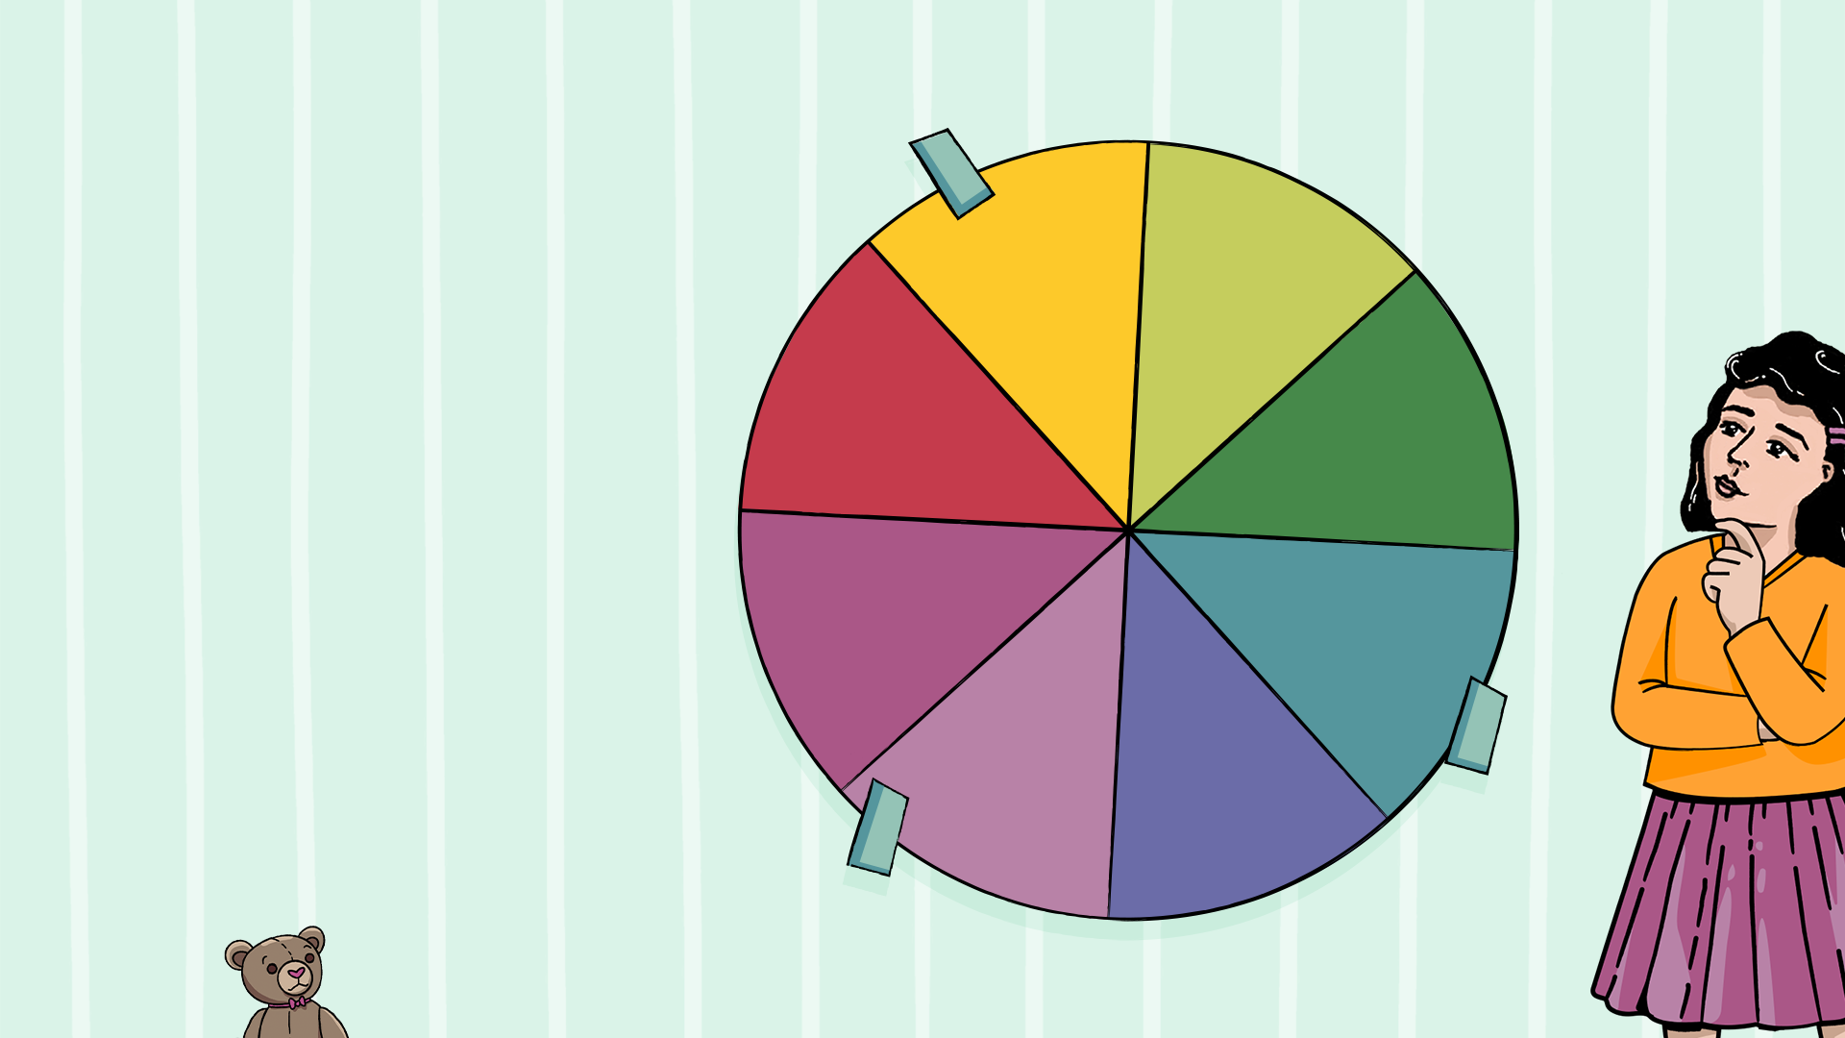
Džiaugsmas
Kaip suprasti, ką jaučiu?
Priėmimas
Laukimas
Baimė
Pyktis
Nuostaba
Pasibjaurėjimas
Liūdesys
Notes:
Kalbos gairės mokytojui/ai:
Mokėti suprasti savo jausmus – tai kaip turėti supergalią. Jei atpažįsti, jog tau dabar liūdna, nes negali ko nors nusipirkti, tu supranti, kad toks liūdesys greitai praeis. Jei jauti pavydą, gali sakyti: Aš pavydžiu, nes draugas turi naują daiktą, bet man jis gal net nėra toks reikalingas. O kai jauti pasididžiavimą, nes taupei ir pavyko – tas jausmas labai stiprus ir tave augina.
Todėl reikia nebijoti įvardinti savo jausmų. Tiesiog sustoti ir pasakyti sau: Aš jaučiuosi taip ir taip, nes…. Tai padės geriau suprasti kokį jausmą jaučiate ir priimti reikalingą sprendimą.
Klausimai diskusijai:
Ar esate kada nors pyktelėję, nes negalėjote nusipirkti to, ko labai norėjote? Kas padėjo nusiraminti?
Ar esate jautę džiaugsmą, kai pagaliau nusipirkote tai, kam ilgai taupėte? Ar tai buvo kitoks džiaugsmas, palyginus su džiaugsmu, kurį patyrė nusipirkę kažką „čia ir dabar“, nes labai norėjote (pavyzdžiui, ledų).

Slide 8
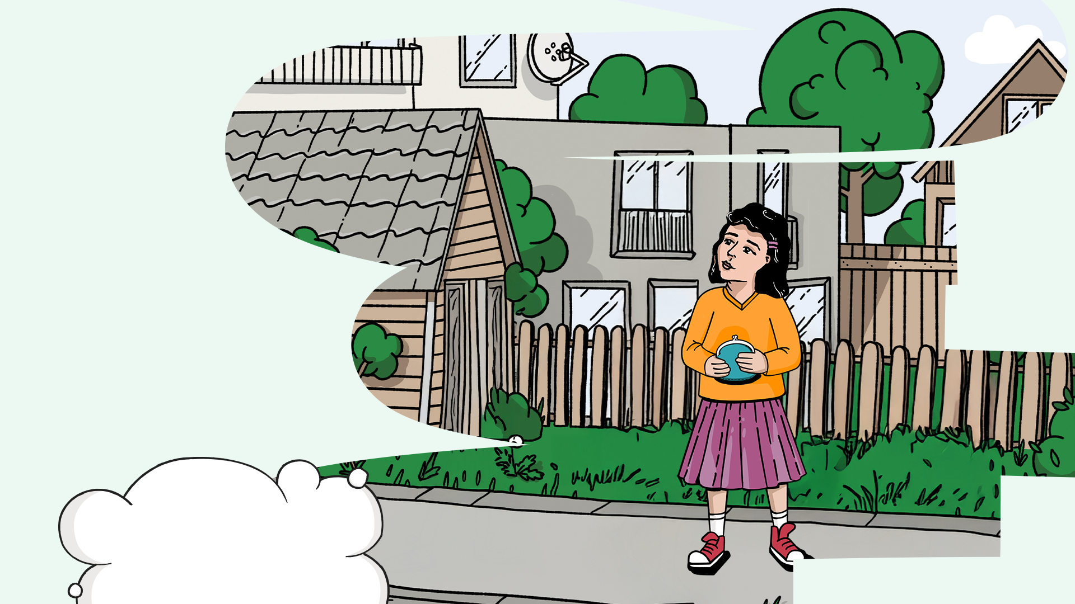

Padėkime Odrei priimti sprendimus
Interaktyvus žaidimas
Notes:
Kalbos gairės mokytojui/ai:
Dabar kartu pabandysime vesti Odrę per jos dieną. Ji turės priimti sprendimus, o jūs padėsite nuspręsti. Po kiekvieno sprendimo pamatysime, kaip keitėsi Odrės pinigų likutis ir jos jausmai. Dieną Odrė pradeda su 10 eurų ir pažiūrėsime kiek jų liks dienos pabaigoje
Instrukcijos mokytojui/ai
Kiekvienoje tolesnėje skaidrėje vaikai kartu su mokytoja priima sprendimą. Sprendimas priimamas balsavimu – vaikai kelia rankas.
Priėmus sprendimą, skaidrėje pele paspaudžiamas to sprendimo laukelis ir iškart matoma kokį efektą jis turėjo – kiek pinigų liko ir kokia nuotaika.
Mokytoja/as lentoje pažymi tą informaciją, kad praėjus visas situacijas galėtų susumuoti kiek dienos pabaigoje liko pinigų ir kokios dažniausiai nuotaikos vyravo

Slide 9
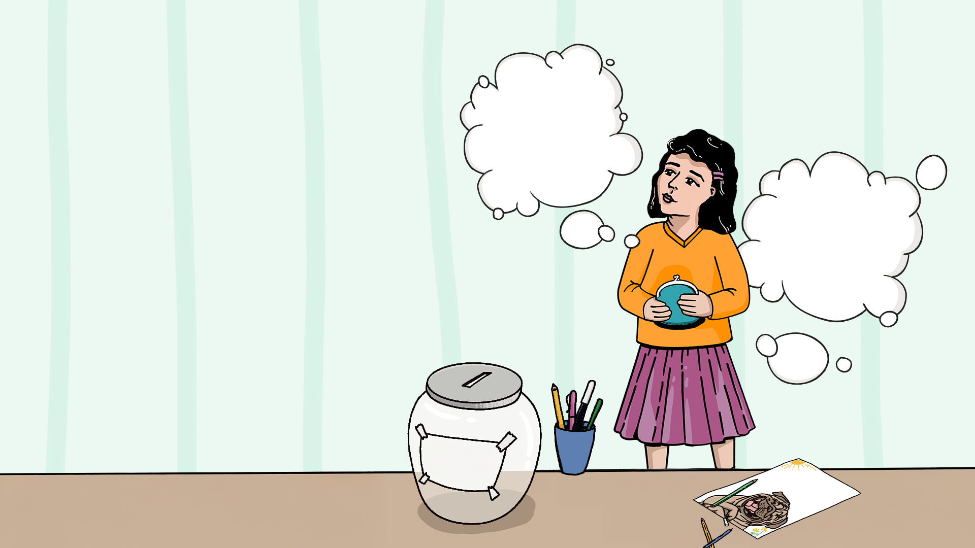
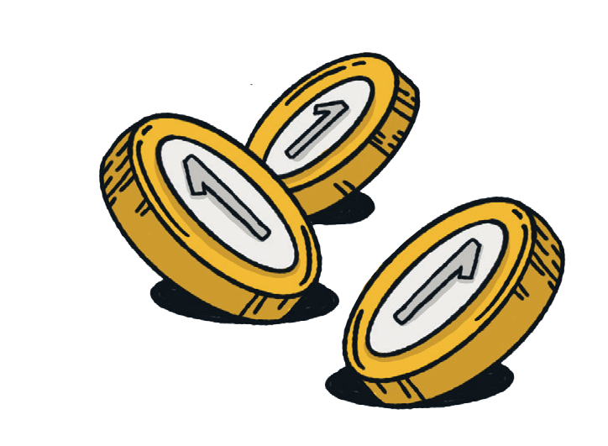
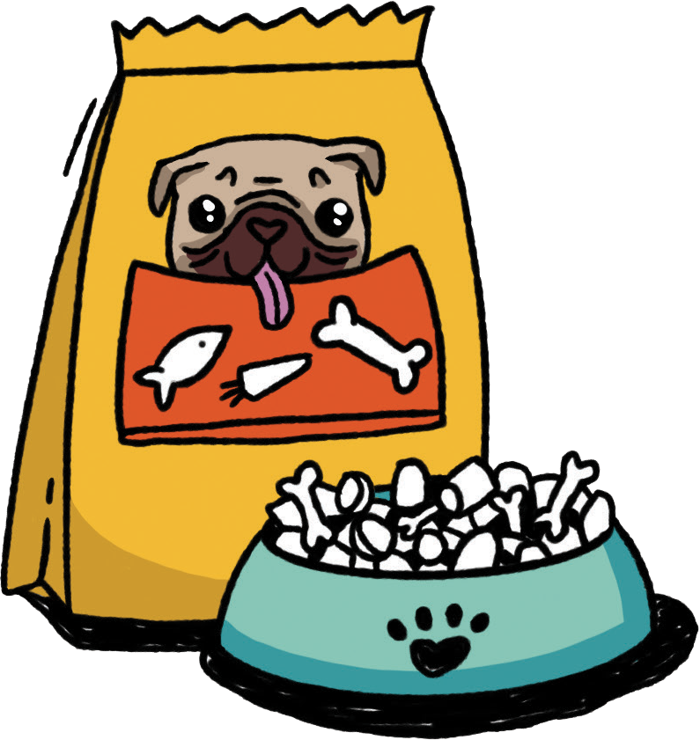
Parama gyvūnų prieglaudai
Pasilieka visus pinigus
Neišleidžia pinigų
Jausmas: saugumas, kad vėliau turės pinigų, bet šiek tiek gaila, kai draugai džiaugiasi padėję gyvūnams.
Paaukoja 3 Eur
-3 €
Jausmas: šiluma ir pasididžiavimas, nes padėjo gyvūnams.
Gyvūnų
prieglaudai
Notes:
Kalbos gairės mokytojui/ai:
Įsivaizduokite situaciją – Odrės klasėje yra renkama parama gyvūnų prieglaudai, kad galėtų šuneliams ir kačiukams nupirkti maisto. Vaikai gali patys nuspręsti ar nori tam skirti pinigų.
Ką Odrei daryti su trimis eurais? Gal ji nori juos pasilikti, o gal dalį paaukoti gyvūnų prieglaudai?
Ką pasirinksime kartu?

Slide 10
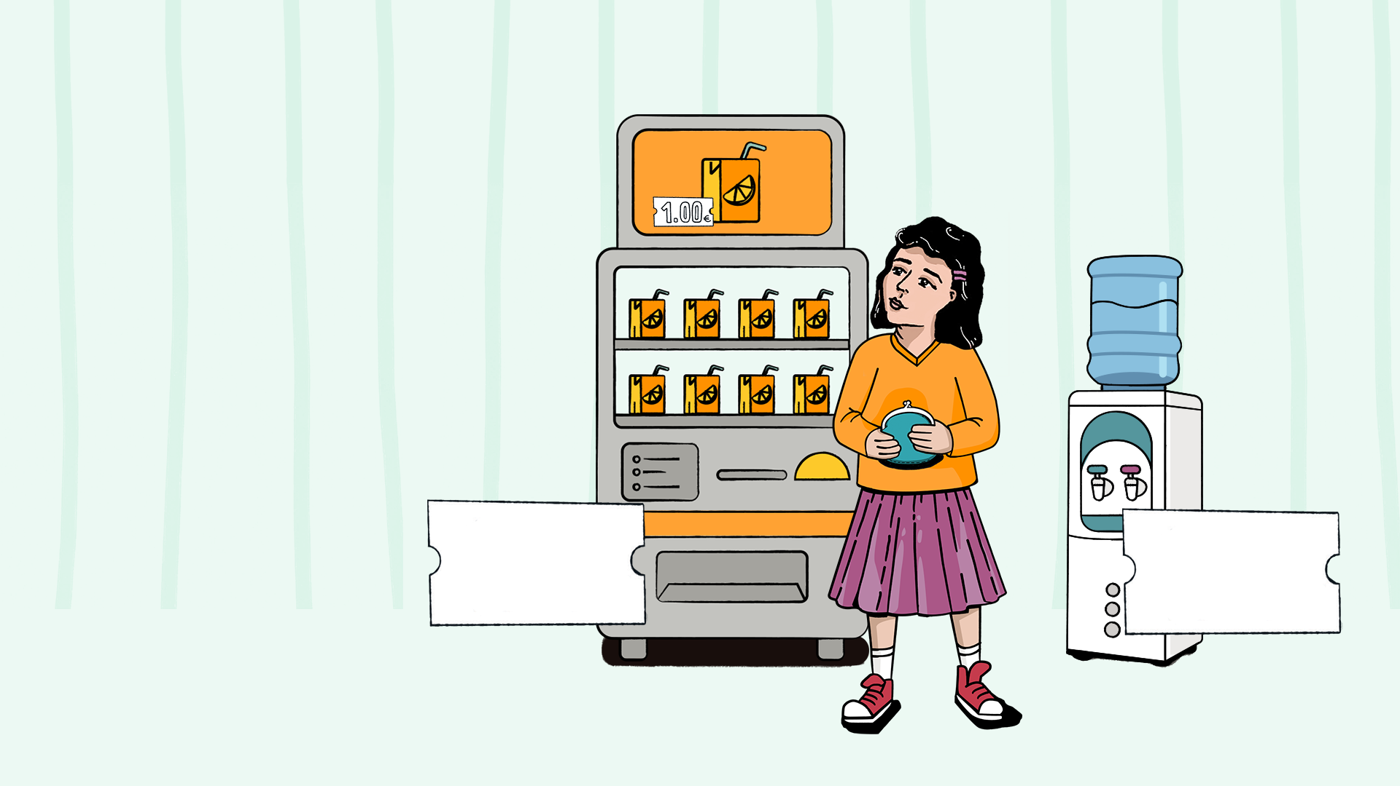


Pertrauka: gėrimas
Pirko
Nepirko
–1 €
Pinigai liko
Jausmas: pasididžiavimas, bet truputį liūdesys.
Jausmas: džiaugsmas, bet greitai gaila.
Notes:
Kalbos gairės mokytojui/ai:
Po pietų Odrė nori atsigerti. Galima dabar nusipirkti sulčių iš užkandžių aparato už 1 eurą arba pasilikti pinigus kitam kartui ir atsigerti nemokamo vandens.
Kaip manote, ką ji turėtų daryti?
[JEI PASIRENKA PIRKTI]
Kaip matome Odrė sultims išleido vieną eurą. Toks pirkinys jai tikėtina sukėlė džiaugsmo emociją, bet po kiek laiko Odrę gali apimti ir gailestis, kad išleido pinigus sultims, kai nemokamai galėjo atsigerti vandens.
[JEI PASIRENKA VANDENĮ]
Odrei vanduo nieko nekainavo ir turbūt ji savimi kažkiek didžiuojasi, kad sutaupė pinigų ir tuo pačiu pasirinko sveikesnį būdą atsigavinti. Kita vertus, Odrei gali būti ir šiek tiek liūdna, kad nenusipirko mėgstamų sulčių.
Diskusijai:
Ar vaikai rinktųsi tą patį variantą, matydami kokį efektą jis turėjo pinigams ir emocijoms?
Kodėl norime pirkti sultis, kai žinome, kad nemokamas vanduo yra naudingesnis ir sveikatai?

Slide 11
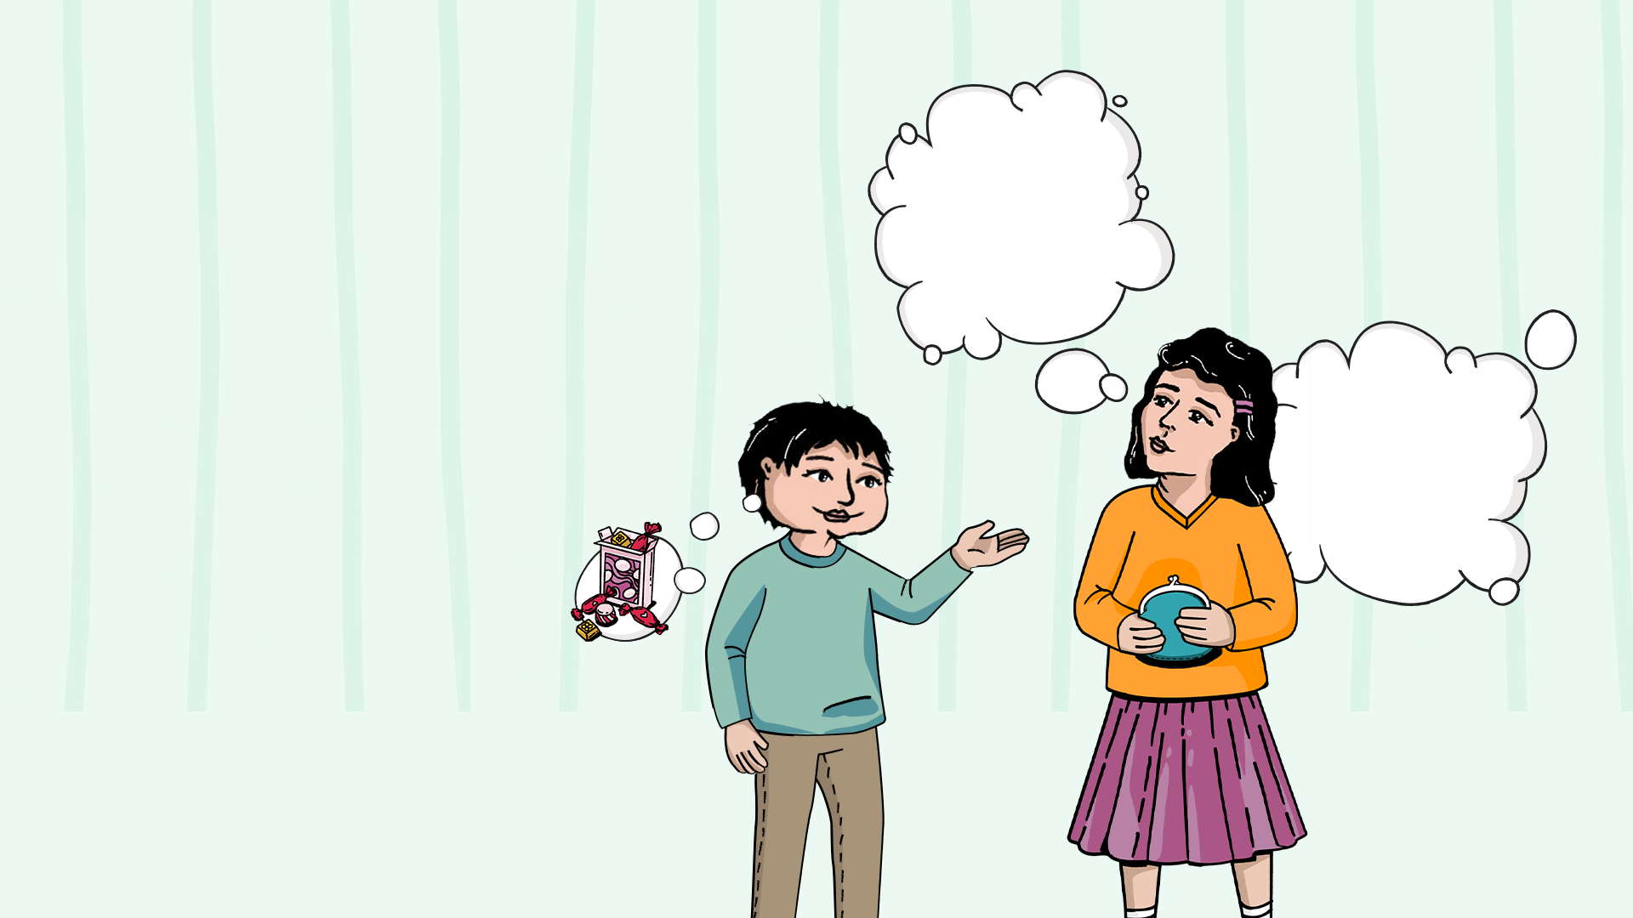
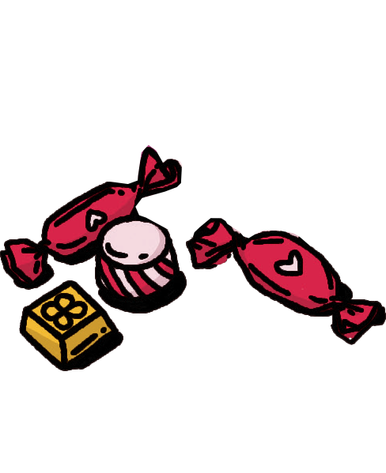

Draugo prašymas
Paskolino
–1 €
Jausmas: džiaugsmas, bet šiek tiek nerimo, ar atiduos draugas pinigus.
Nepaskolino
Pinigai liko
Jausmas: kaltės šešėlis, draugas liūdnas.
Notes:
Kalbos gairės mokytojui/ai:
Odrės draugas pamiršo pinigus užkandžiui ir prašo paskolinti 1 eurą. Odrė turi nuspręsti – paskolins ar ne.
Balsuojame ką renkamės
[JEI PASIRENKA PASKOLINTI]
Odrei paskolinus draugui pinigų, jos turimas pinigų kiekis sumažėjo vienu euru. Tačiau ją užplūsta džiaugsmas, kad galėjo padėti savo draugui bėdoje. Kita vertus, Odrei gali būti ir šiek tiek neramu, ar draugas nepamirš ir atiduos pinigus.
[JEI PASIRENKA NESKOLINTI]
Odrė nusprendė pinigų neskolinti – taip jų neišleido, tačiau tuo pačiu jai gali būti šiek gaila ir apimti kaltės jausmas, kad jos draugas liko liūdnas, nes negalėjo nusipirkti užkandžio.
Diskusijai:
Ar vaikai rinktųsi tą patį variantą, matydami kokį efektą jis turėjo pinigams ir emocijoms?
Kaip vaikai jaučiasi tokioje situacijoje? Ar dažnai draugams paskolina pinigų?

Slide 12

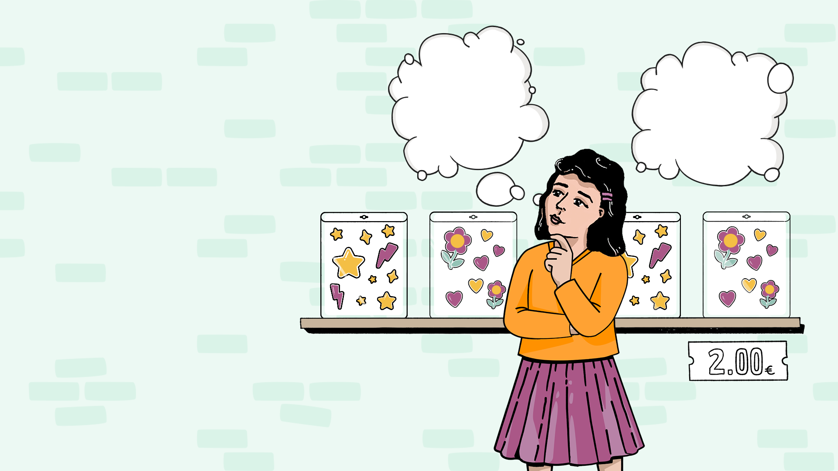

Po pamokų: lipdukai
–2 €
Pirko
Pinigai liko
Jausmas: džiaugsmas, bet pinigų mažiau.
Nepirko
Jausmas: pasididžiavimas, truputį nusivylimas.
Notes:
Kalbos gairės mokytojui/ai:
Po pamokų Odrė pamato lipdukų pakuotę, kurios seniai norėjo. Galėtų nusipirkti dabar ir pasidžiaugti, arba pasidėti pinigus į taupyklę.
Balsuokime, ar Odrė perka lipdukus?
[JEI PASIRENKA PIRKTI]
Odrė išleidžia du eurus ir džiaugiasi, kad nusipirko to, ko norėjo.
[JEI PASIRENKA NESKOLINTI]
Odrė sutaupo pinigus, didžiuojasi, kad atsispyrė pagundai, bet tuo pačiu gali apimti ir nusivylimas, kad norėtų lipdukų neįsigijo.
Diskusijai:
Ar vaikai rinktųsi tą patį variantą, matydami kokį efektą jis turėjo pinigams ir emocijoms?
Ar sugeba vaikai atsilaikyti pagundai įsigyti kažkokį daiktą, kur labai nori, kai taupo kažkokiam didesniam tikslui?

Slide 13
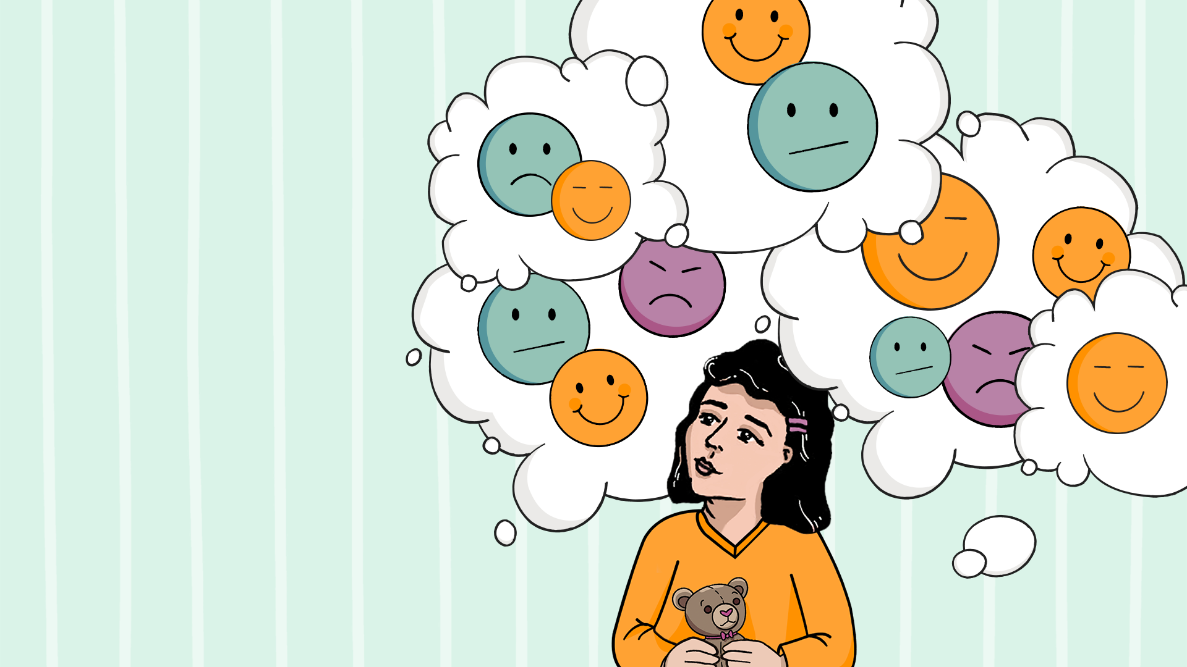
Dienos suvestinė
Notes:
Kalbos gairės mokytojui/ai:
Štai kaip atrodė Odrės diena. Kartais ji džiaugėsi, kartais liūdėjo. Nėra vieno teisingo sprendimo – kiekvienas kelias turi savo pasekmes.
Veiksmas:
Mokytoja kartu su klase suskaičiuoja, kiek Odrei liko pinigų, kokie jausmai dažniausiai pasikartojo.
Padiskutuojama ar lengva buvo nuspręsti, ar dažnai patys moksleiviai atsiduria tokiose situacijose

Slide 14
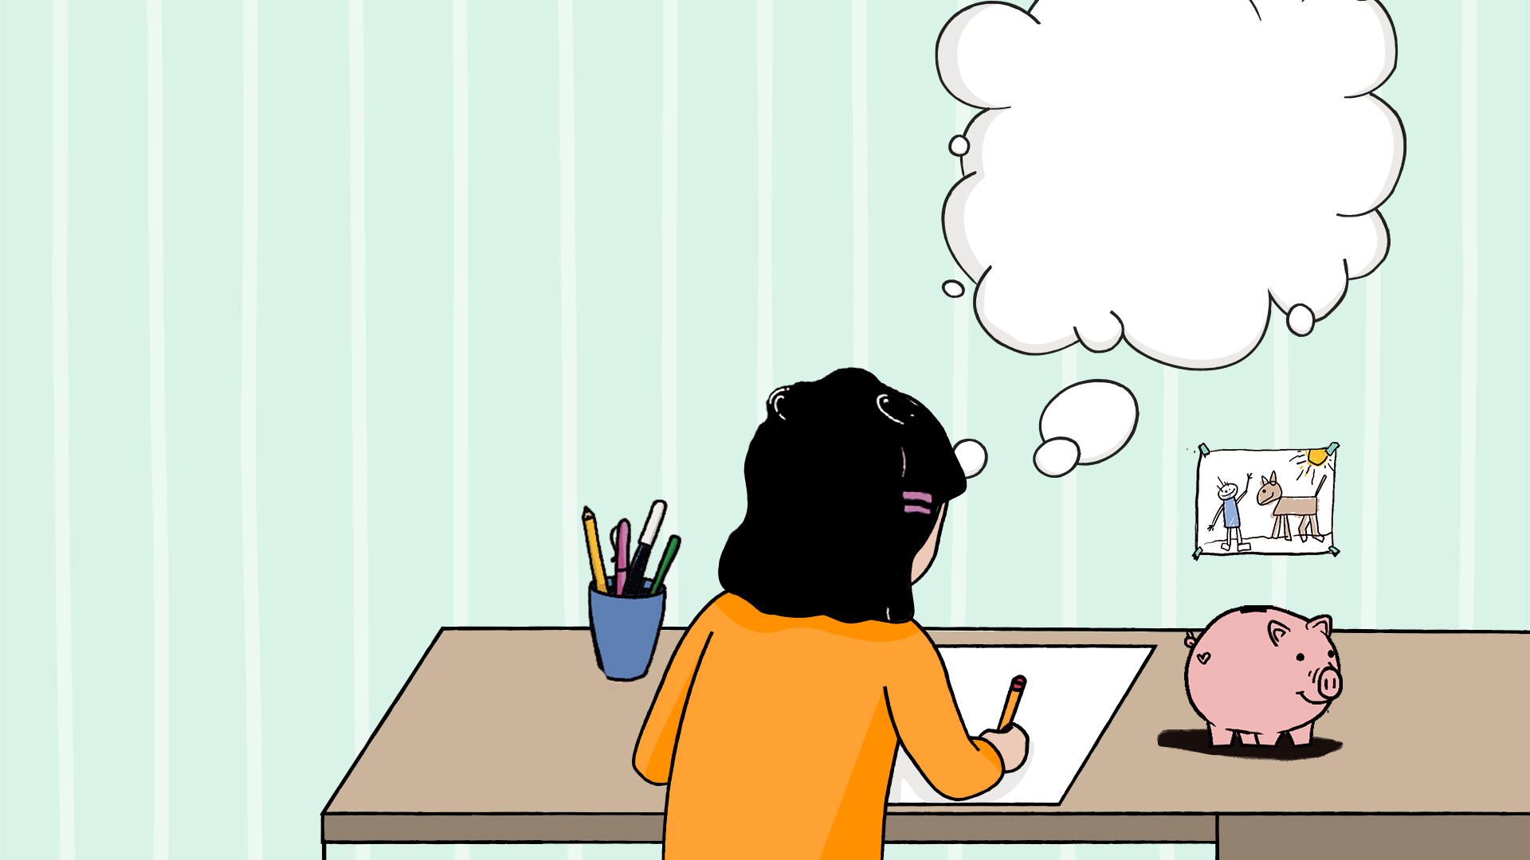
Kitą kartą, kai gausiu pinigų, aš…
Pažadas sau
Notes:
Kalbos gairės mokytojui/ai:
Jeigu reikėtų man išskirti tris pagrindinius dalykus ką šiandien išmokome su Odre, sakyčiau, kad:
Pinigus galime panaudoti skirtingiems tikslams – išleisti, taupyti, pasidalinti su kitais.
Kiekvienas pasirinkimas turi pasekmes – kaip pamatėme Odrės dienoje keičiasi ne tik kiek pinigų mes turime, bet ir kokie jausmai mums kyla.
Jausmai mums dažnai padeda priimti sprendimus, o jei nesame tikri ar elgiamės teisingai visada galime paklausti tėvų, mokytojų.
O dabar pabaigai apsvarstykite viską ką šiandien išgirdote ir kiekvienas užrašykite pažadą „Kitą kartą, kai gausiu pinigų, aš...“ Tai gali būti bet kas, kas jums atrodo svarbiausia po šiandienės pamokos.
Veiksmas:
Vaikai užrašo pažadus
Mokytoja paprašo kelių ar visų paskaityti, pagal galimybę padiskutuoja apie juos.

